Slide 1
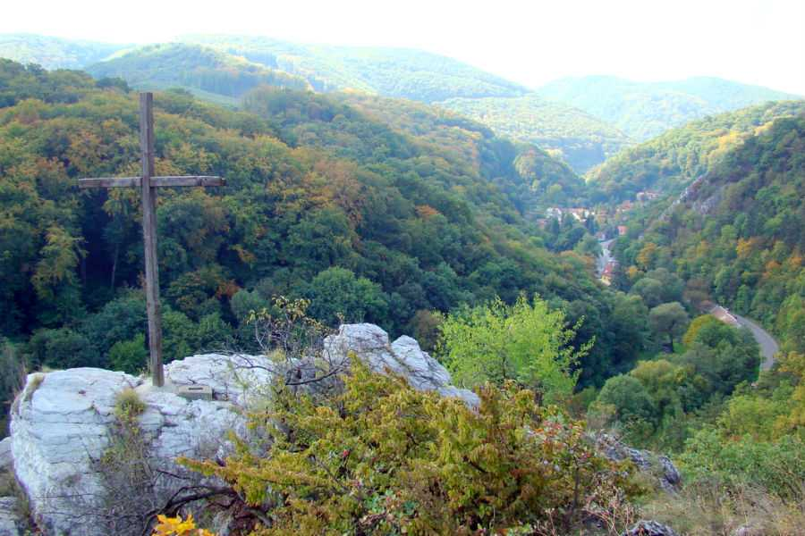
Magyar Földeken
A Színérzékeny Szeműek csapatától

Slide 2
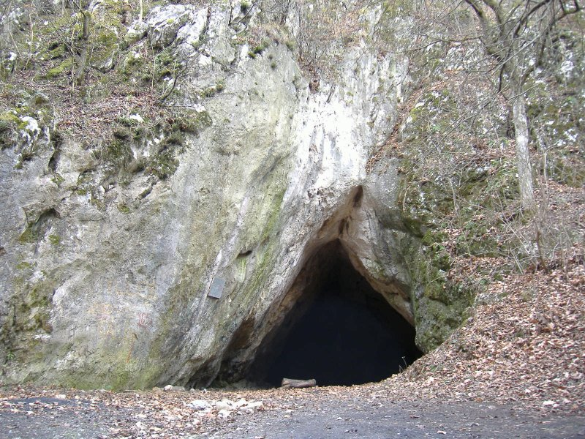
Az ötlet
Az alapötlet egy közösségi-, blog- és híroldal a Magyarországon élő természetszerető emberek számára.
Itt az ilyen emberek könnyebben megtalálhatják egymást és közösségi életet élhetnek.
Túrákat, szalonnasütést, barlangászást és egyéb programokat szervezhetnek.
Tippeket, tanácsokat és információkat oszthatnak meg egymással.

Slide 3
Az ötlet
Látogatásra érdemes helyeket mutathatnak be.
Fényképeket oszthatnak meg.
Profilt hozhatnak létre, és privát üzenetekre is lehetőség van.
És amint említettem, blogbejegyzéseket és aktuális természettel, természetjárással kapcsolatos híreket is olvashatnak.

Slide 4
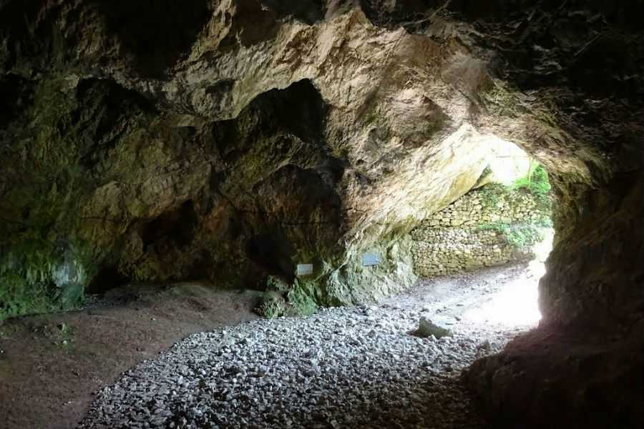
A csapat
Zelenák Szabolcs – Ötletgazda, tervező, front-end és dokumentáció felelős.
Csiger Imre Krisztián – Back-end felelős.

Slide 5
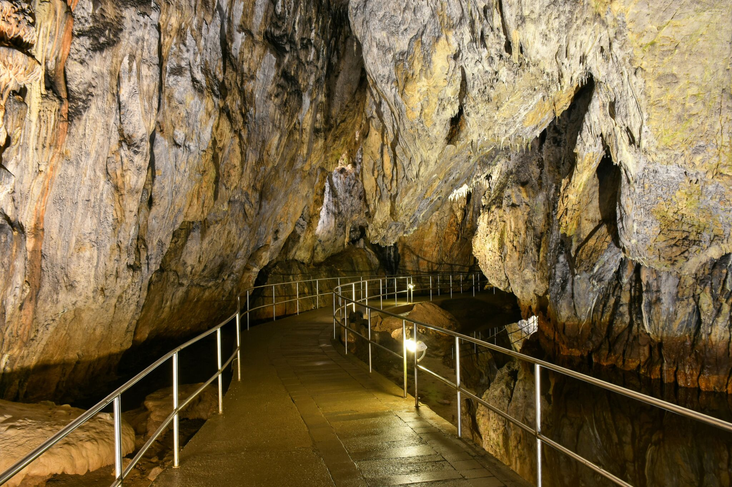
A front-end
A nulláról építettem fel a front-endet, semmilyen kész sablont nem használtam hozzá.
Bootstrap 5-öt használtam.
ChatGPT segítségét igénybe vettem.
A W3Schools is segítségemre volt.

Slide 6
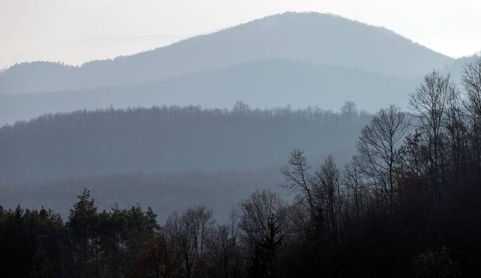
A back-end
SQlite
PHP

Slide 7
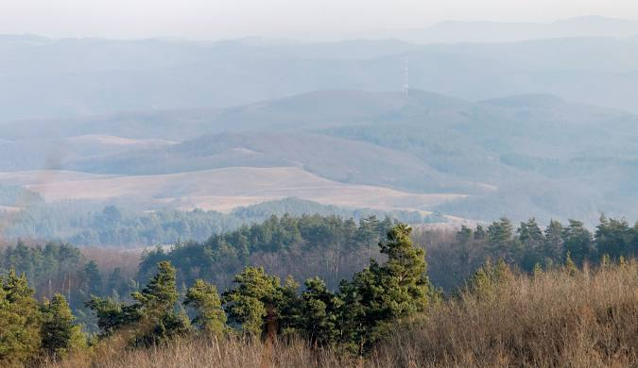
Köszönjük a figyelmet!
Most kell tapsolni

